Slide 1
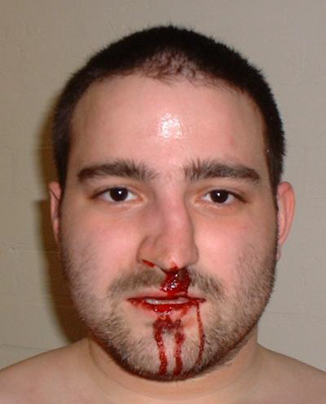
أمراض الأنف
الرعافEpistaxis :
كل نزف من داخل الأنف وحيد أو ثنائي الجانب شائع عند الأطفال وأسبابه سليمة غالبا وإن أوعية الأنف وخاصة الوترة قليلة الحماية ومستورة بغشاء مخاطي فبذلك تكون عرضة للنزف والتمزق عند أقل رض

Slide 2
أسبابه
للرعاف أسباب كثيرة أكثرها موضعي ومنها عام والنزف قد يكون أمامي أو خلفي
أسباب موضعية:
1- مجهول السبب كما في النزف العفوي الذي يحصل في منطقة هيسلباخ هذا النوع من النزف يظهر لأقل رض أو نتيجة جفاف الجو الذي يؤدي إلى تشكل قشور في الأنف
2- رضي : كما في سحجات الغشاء المخاطي و تمزقه بسبب ضربة مباشرة على الأنف أو في كسور الأنف و غضروف حجاب الأنف
أما كسور قاعدة الجمجمة فتؤدي إلى نزف قد يكون شديد وقد يختلط الدم مع السائل الدماغي الشوكي
ومن الأسباب المرضية :الأخرى انثقاب حجاب الأنف الرضي أو المرضي, أجسام أجنبية, نزف بعد عمل جراحي للأنف

Slide 3
3-التهابي: تالي لالتهاب أنف حاد أو مزمن بسبب إنتاني أو بالفيروسات الراشحة
ويندر أن يحدث الرعاف بسبب التهاب الجيوب أو التهاب الأنف الضموري
4-ورمي:الأورام السليمة و الخبيثة في الأنف والبلعوم الأنفي و الجيوب مثال على ذلك( الورم الليفي النازف عند اليفعان : وهو ورم سليم ينشأ من البعوم الأنفي و يتظاهر غالبا بنزف قد يكون شديد ومتكرر من الأنف)
5-البيئة و المحيط : في حال الارتفاع الشديد في الجو له تأثير جاف من جهة و خافض للضغط الجوي من جهة
6-غدية: حصول رعاف في بعض الحالات أثناء الطمث

Slide 4
الأسباب العامة:
1- ارتفاع الضغط الشرياني : يكون الرعاف خلفي عادة
2- ازدياد الضغط الوريدي في الأمراض القلبية و الرئوية
3- أمراض الدم و الأوعية : ابيضاض الدم , اضطرابات تخثر الدم , عوز فيتامين C & K
ومرض أوسلر ويبر أو التوسع الوعائي النزفي الوراثي حيث تتشكل أورام وعائية صغيرة في مختلف أقسام الجسم وخاصة في مخاطية الأنف و الفم وهي تنزف لأقل رض
هذه الحالات يمكن تشخيصها بفحص الأنف و فحص الدم الكامل وعيار البروترومبين و زمن النزف
مكان النزف من الأنف:(أنواع الرعاف)
1- الرعاف الأمامي : 90% من حالات الرعاف تتوضع في منطقة هيسلباخ في القسم الأمامي السفلي من حجاب الأنف
2-الرعاف الخلفي : أكثر غزارة يكون من فروع الشريان الوتدي الحنكي و غالبا ما يترافق مع ارتفاع الضغط الشرياني
والنزف من الأنف قد يتراوح بين نزف بسيط إلى نزف غزير مهدد للحياة و أحيانا لا يظهر الدم إلا من البلعوم

Slide 5
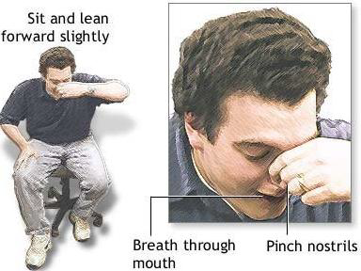
المعالجة
يجب الانتباه إلى:
القصة المرضية
السوابق المرضية
العادات
وتقسم المعالجة إلى معالجة فورية إسعافية و تدبير علاجي شافي
المعالجة الفورية:
لابد قبل إيقاف النزيف من تعيين مكان النزف ويجب لذلك أن يكون العمل في مكان حسن التجهيز فالمريض على كرسي أو مستلقي ولدى الطبيب ضوء رأس وممص كهربائي ومساعد فيمص الدم النازف و يعين مصدر النزف هل هو أمامي أو خلفي حيث تختلف المعالجة في الحالتين :
فإذا كان النزف أمامي من منطقة هيسلباخ ( وهو الحالة الغالبة) يكون الإيقاف سهل والعلاج كما يلي:
الضغط على الأنف من الخارج:
الكمادات الباردة على جذر الأنف :
إذا لم يتوقف الرعاف نبلل قطعة من القطن بمحلول الأدرينالين وبمحلول مخدر( 2% كسيلوكائين) وتوضع فوق المنطقة النازفة وتضغط لفترة 10دقائق ترفع بعد ذلك و يغلب عندها أن يكون النزف قد تتوقف فيجري كي المنطقة إما بلؤلؤة نترات الفضة أو حمض الكروم وتجفف الوترة بعد الكي الكيميائي كي لا يسيل المحلول الكاوي إلى مناطق اخرى يوصف للمريض بعد ذلك مرهم مطري لمدة كافية
أما إذا لم يتوقف النزف الأمامي بعد تطبيق الضغط عليه فعندئذ نلجأ للكي الكهربائي بكي النقطة النازفة حيث لا يجوز تطبيق الكي الكيماوي إذا لم يتوقف النزف
قد نلجأ إلى الدك الأمامي وتكه لمدة 24- 48 ساعة اذا لم يتوفر الكي الكهربائي

Slide 6
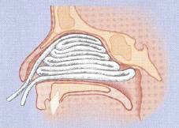
أما إذا كان النزف خلفي فيعين مصدره هل هو سفلي تحت القرين السفلي أم في الأعلى ولا بد لإيقاف النزف من إجراء الدك الأمامي ونادرا ما يلزم إجراء الدك الخلفي
الدك الأنفي الأمامي : ويجرى بقطعة ضيقة وطويلة من شاش مبلل بمادة زيتية أو دهنية قد تحتوي مواد مضادة للجراثيم
ويجرى الدك بإدخال الشاش على طبقات فوق بعضها البعض بدءا من قاع الأنف ويترك الدك في مكانه مدة 24- 48 ساعة يعطى أثناءها مضاد حيوي منعا لحدوث الإنتان ويرفع بعدها وغالبا ما يكون النزف قد توقف ونادرا ما يلزم إعادة دك مرة أخرى نظرا لعدم توقف الرعاف
يوجد دكات قابلة للانتباج عند التعرض للماء أو قابلة للنفخ

Slide 7
الدك الأنفي الخلفي:
يتم اللجوء إليه في حالة النزف الخلفي الشديد ( قد يكون نزف مهدد للحياة) يعتمد على دك البلعوم الأنفي بواسطة قثطرة ذات بالون أو بالونين ( قثطرة فولي) تدخل عن طريق الأنف إلى البلعوم الأنفي تترك في مكانها 48 – 72 ساعة ويعالج في هذه الأثناء السبب الرئيسي لحدوث الرعاف ( ضبط الضغط الشرياني , تعديل الجرعات المميعة,....) وفي هذه الحالة يجرى دك أمامي لتأمين ثبات القثطرة الخلفي
أو تستخدم قطعة من الشاش بدل البالون بشكل كتلة يتناسب حجمها مح حجم البلعوم الأنفي المراد دكه
إجراء الدك الخلفي مؤلم للمريض إذا لم يجرى تحت التخدير العام وكذلك هو مزعج طيلة بقائه في البلعوم الأنفي لذلك لا يتم اللجوء إليه إلا عند الضرورة و تحديد الحالات التي يمكن أن يفيد بها
يجب إعطاء الصادات الحيوية لمنع حدوث إنتان ثانوي

Slide 8
الدك الخلفي

Slide 9
التدبير الوقائي الشافي:
وتطبق هذه المعالجة عندما تفضل الوسائل الفورية في إيقاف الرعاف أو عند تكرره وهي :
كي الأوعية النازفة : نترات الفضة
الربط الشرياني : في حال النزف الشديد المتكرر حيث يتم ربط الشريان السباتي الظاهر أو الفكي الباطن أو الشرايين الغربالية حسب الوعاء النازف
نقل الدم : وهو ضروري في حالات نقص الدم الشديد الذي يؤدي إلى أعراض صدمة نزفية وفي داء أوسلر ويبر يفيد استئصال الغشاء المخاطي ووضع طعم جلدي رقيق بدل منه
إذا فشلت كل الحلول السابقة نلجأ إلى تصميم الأوعية و هي الحل النهائي

Slide 10
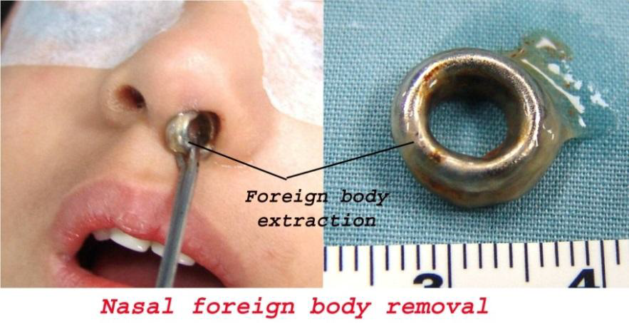
الأجسام الأجنبية في الأنف
هي إما أحياء كالذباب يدخل الأنوف المهملة أو أي جسم آخر يلج الأنف صلب أو نباتي
الأعراض:
سيلان قيحي وقد يكون مدمى نتن الرائحة وحيد الجانب مع انسداد جزئي أو كلي في ذلك المنخر
المعالجة:
استخراج الجسم الأجنبي

Slide 11
حصيات الأنفRHINOLITH
نادرة وتتكون من ترسب أملاح الكالسيوم حول نواة من مفرزات قيحية أو جسم أجنبي, يهيئ الانسداد الجزئي للمنخر بما يسببه من ركود لتشكل هذه الحصيات
تغلب في الكهول من النساء و الرجال وغالبا ما تكون وحيدة الجانب في القسم السفلي من الأنف
الأعراض :
سيلان قيحي نتن الرائحة مع انسداد جزئي أو كلي في الجهة المصابة
تعالج باستخراجها

Slide 12
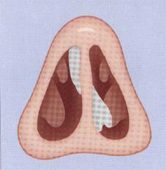
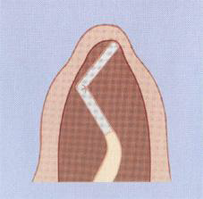
انحراف الوترةٍseptal deviation
ميلان الوترة عن الخط الناصف إلى اليمين أو اليسار ويسمى بحسب شكله ( مهماز – تحدب – قدم وترة)
أسبابه:
خلقي
عامل النمو
رضي
الأعراض:
انسداد الأنف: إذا كان الانحراف كافي لحدوث الانسداد
صداع: وقد ينجم من انحراف شديد في الوترة بحيث
تصطدم وتضغط على القرين السفلي
رعاف

Slide 13
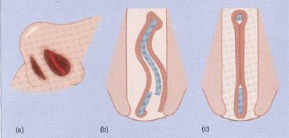
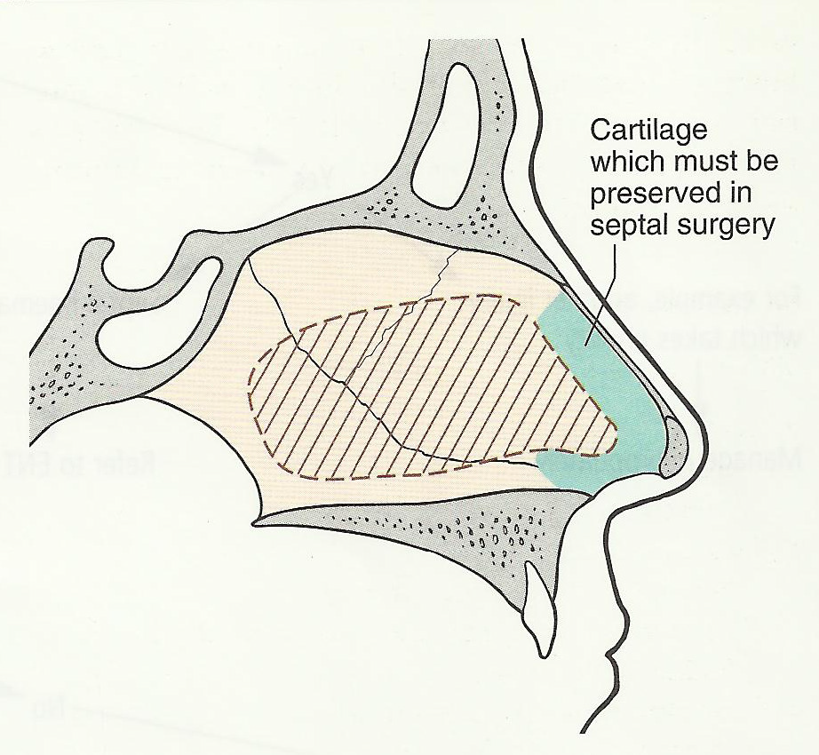
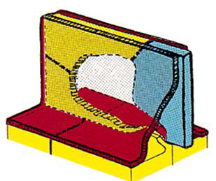
انحراف الوترة
التدبير : جراحي :يهدف إلى تصحيح أي انحراف في حاجز الأنف إما بإزالة القسم العظمي الغضروفي المنحرف أو بإعادة توضع الحاجز الغضروفي المنحرف
يجب الانتباه إلى عدم استئصال القسم الأمامي أو الظهري من الحاجز الأنفي

Slide 14
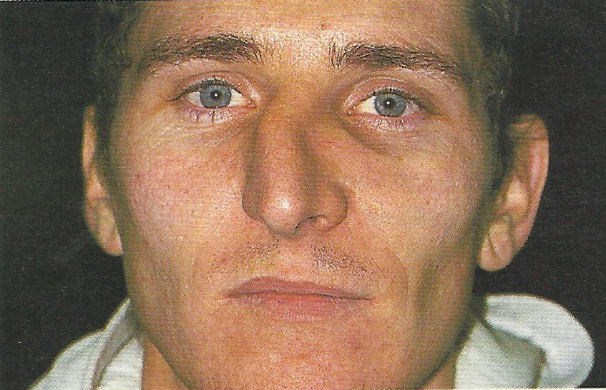
كسور الأنف
كسور عظام الأنف هي أشيع كسور عظام الوجه تنتج من صدمة تصيب الأنف أو من حادثة سقوط أو سيارة وقد يصيب الكسر عظام الأنف لوحده أو الغضروف لوحده أو معا أو غالبا ما يكون مفتتا و نادرا ما يكون مفتوحا مترافقا بتمزق الجلد
الأعراض:
تشوه في هيكل الأنف
انسداد في الأنف
مضض و رعاف
فرقعة عظمية بالجس
توذم وتغير لون الجلد و النسيج تحت
الجلد المغطي لعظام الأنف والمناطق
المجاورة

Slide 15
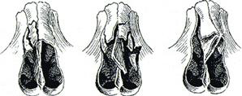
كسور الأنف
ينجم عن الرض الأمامي: أذية في الذروة – تسطح في ظهر الأنف – تحطم عظام الأنف – تشوهات في الوترة ( انخلاع أو ورم دموي على الوترة)
ينجم عن الرض الجانبي : انخساف في الجدار الجانبي للأنف – تشوهات في ظهر الأنف والوترة – كسور في الجدار الأنسي للجيب الفكي
انخلاع الغضروف المربع للحاجز الأنفي هو أكثر تشوهات الوترة مشاهدة
عادة ما نشاهد انخلاع في الوترة وكسور الغصن النضير عند الأطفال , ومعدل خطورة أعلى للورم الدموي على الوترة
اختلاطات كسور الأنف:
-أذية الرباط الأنسي للحاظ
أذية القناة الدمعية
ورم دموي على الوترة
رعاف متكرر
كسور في الصفيحة المصفوية (سيلان سائل
دماغي شوكي وفقد الشم

Slide 16
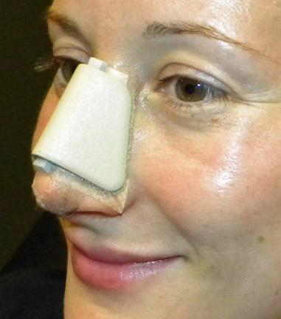
كسور الأنف
التشخيص:
بالفحص السريري : التأمل والجس
التصوير الشعاعي من أجل الطب الشرعي
يمكن إجراء CT عند الشك بوجود كسور مرافقة في الوجه
المعالجة:
غالبا سهلة برد الكسر و تثبيته بدك خفيف للأنف وجبس من
الظاهر
ترد كسور الأنف خلال الساعات الأولى قبل تشكل الوذمة
في حال تشكل الوذمة يتم الرد بعد زوال الوذمة 3-10 أيام

Slide 17
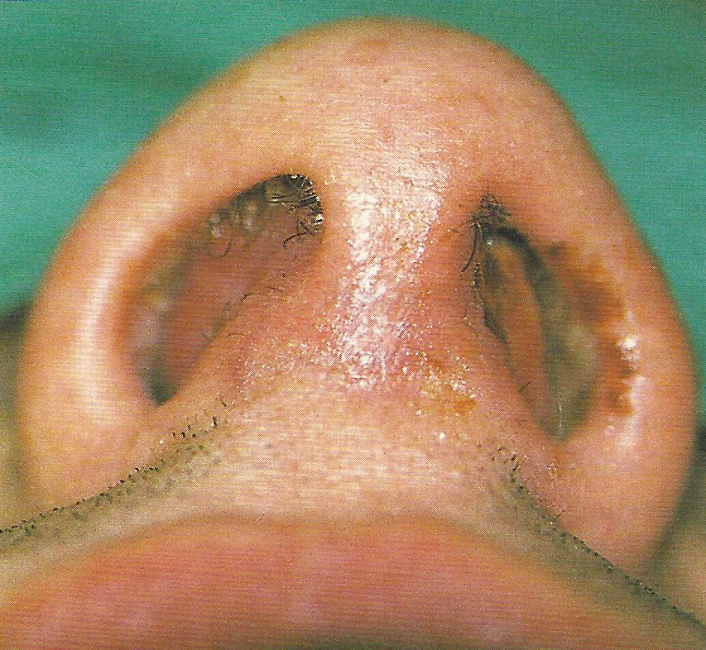
الورم الدموي في الوترةseptal haematoma
تجمع دموي بين السمحاق و الغضروف على الحاجز الأنفي ويكون إما ثانوي لجراحة الحاجز الأنفي أو برض كليل على الأنف
الأعراض :
انسداد أنف وحيد الجانب و قد يكون ثنائي الجانب
المعالجة:
تفجير الورم وتغطية بالمضادات الحيوية

Slide 18
خراج الوترة
يحدث نتيجة تقيح الورم الدموي في الوترة
يجتمع القيح بين الغضروف و السمحاق فتنتفخ الوترة و يمكن أن تسد الأنف مع ألم و ترفع حروري
المعالجة:
تكون بشق الغشاء المخاطي و السمحاق شفا كافيا حتى يتفجر القيح مع المضادات الحيوية

Slide 19
التهاب دهليز الأنف
دهليز الأنف: هو القسم المستور بالجلد من مدخل الأنف ويحتوي على أشعار
قد تلتهب أجربة الأشعار في هذه المنطقة وتشكل قشور ملتصقة تزعج المريض وتؤلمه عند قلعها
-هذه الحالة تستمر فترة طويلة جدا اذا لم تعالج جيدا
المعالجة: مراهم المضادات الحيوية
دمل الأنف
قد يصاب دهليز الأنف أو ذروة الأنف بدمل نتيجة اقتلاع الأشعار أو التنظيف بظفر الأصبع مما يسبب تسحج يكون مدخل للمكورات العنقودية فيحمر ويتورم القسم المصاب وقد تمتد علامات الالتهاب إلى المنطقة المجاورة ثم تتوضع ويبدو مكان التقيح
المعالجة: يجب تجنب عصر الدمل أو محاولة شقه باكرا وذلك لأن أوردة هذه المنطقة تصب في الوريد الزاوي الذي يرفد الجيب الكهفي ومنه ينشأ خطر حدوث التهاب الجيب الكهفي الخثري و هو اختلاط غالبا ما يكون مميت – يعالج دمل الأنف بالمضادات الحيوية و بالانتظار حتى يصبح القيح واضح التشكل حيث يفجر
- يميل دمل الأنف إلى النكس

Slide 20
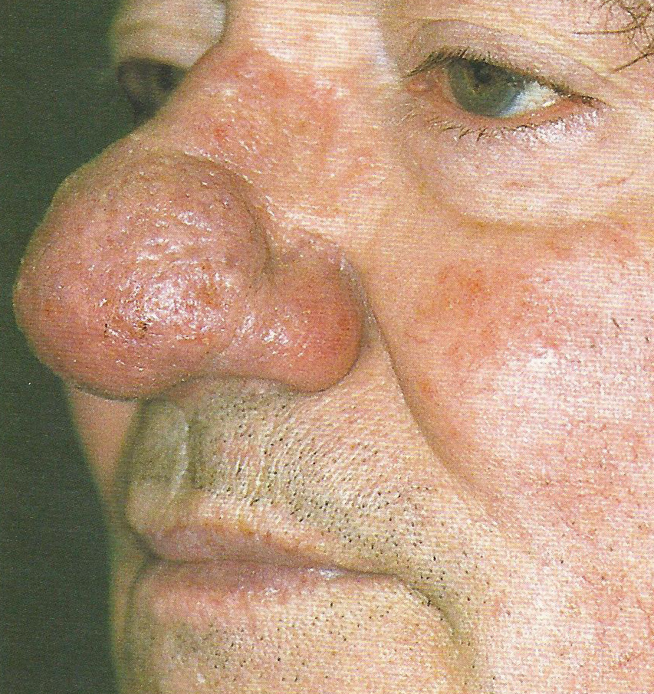
ضخامة الأنف الدهنيةRhinophyma
يعتبر مرحلة أخيرة من العد الوردية
يتضخم فيه الجلد الساتر للأنف وخاصة في نصفه السفلي بشكل عقيدات تحصر بينها شقوقا تحوي مادة دهنية و قد تبلغ
هذه الضخامة حجما كبيرا
-تشريحيا مرضيا يشاهد ازدياد في
عدد و حجم الغدد الدهنية مع توسعات
وعائية
المعالجة: تكون بتقشير الجلد الزائد
حتى يأخذ الأنف حجم وشكل مقبولين
مع مراعاة احترام حواف الفوهة
الأنفيةس

Slide 21
التهابات الأنف
هو التهاب المخاطية المبطنة للأنف
مهما كان سبب التهاب الأنف فإنه يعطي نفس الأعراض تقريبا
احتقان أنفي – سيلان أنفي – سيلان أنفي خلفي – عطاس – تخريش أنفي
القصة السريرية و اختبارات التحسس تساعد في معرفة السبب الحقيقي
التهاب الأنف الفيروسي(الرشح الحادcommon cold)
هذا المرض هو أكثر الأمراض انتشارا
سببه فيروسات راشحة
ينتقل بالتماس المباشر وبقطيرات مفرزات الطرق التنفسية العليا
الأعراض:تبدأ بشعور بالتخريش و حرقة في البلعوم الأنفي, ثم يحدث انسداد في الأنف وسيلان رائق في بدئه , ينقلب بعد ذلك إلى سيلان قيحي بسبب مشاركة جرثومية , كما يشكو المصاب من ترفع حروري خفيف ووعكة و صداع
من الاختلاطات: التهاب جيوب , التهاب أذن وسطى , التهاب القصبات و الرئة
يترك المرض مناعة لاتدوم إلا شهر
الوقاية: تجنب المصابين بالدرجة الأولى أما الوقاية باللقاح فليس هناك لقاح أكيد الفائدة حتى الآن
المعالجة:الراحة والمسكنات كما يفيد إعطاء مضادات الهستامين في بدء المرض وقد تستعمل القطرات الأنفية ويستحسن أن يكون ذلك بكمية قليلة وفترة قصيرة

Slide 22
التهاب الأنف التحسسي Allergic Rhinitis
يعتبر ثاني أشيع نمط من التهابات الأنف ويسمى أيضا زكام العلف
ويكون إما : 1- فصلي : يحدث في أحد فصول السنة والعامل المحدث للتحسس هو عادة غبار الطلع لأحد النباتات
2- سنوي: يستمر طيلة أيام السنة بشكل متقطع أو مستمر ويكون العامل المحسس فيه غبار المنزل أو الصوف أو دخان التبغ
إن الأساس في التهاب الأنف التحسسي سواء كان فصلي أو غير فصلي هو التفاعل بين المواد المؤرجةAllergen مع الغلوبيولين المناعي IgE وذلك على الخلايا البدينة فتتحرر عدة مواد فعالة وعائيا مثل الهيستامين تكون مسؤولة عن الأعراض
الأعراض: عطاس متكرر , حكة أنفية وعينية و في شراع الحنك , انسداد أنفي مع سيلان غزير رائق غني بالإيوزينات و المصورات بشكل كبير
العلاج: تجنب المادة المحسسة , المعالجة الدوائية تكون بمضادات الهيستامين , مستحضرات الستيروئيدات , كروموبلكات الصوديوم

Slide 23
التهاب الأنف التحسسي

Slide 24
البوليبات الأنفية
عبارة عن توذم في الغشاء المخاطي الأنفي تشكل كتل مختلفة الحجم شاحبة اللون ناعمة طرية الملمس معنقة قد تكثر و تكبر حتى تسد الأنف
قد تعبر عن حالة سليمة أو خبيثة
وغالبا ما تكون البوليبات الالتهابية البسيطة ثنائية الجانب
يجب أخذ خزعة من كل بوليب أحادي الجانب لنفي الخباثة
يمكن للقيلات السحائية او الدماغية في الأنف أن تقلد البوليبات الأنفية لذلك يجب استبعادها قبل إجراء الخزعة
الأعراض : انسداد أنفي , فقدان الشم , سيلان أنفي أمامي و تتميز البوليبات الأنفية عن القرينات في أنها متحركة
السبب الدقيق لحدوث البوليبات غير معروف
لكن لوحظ ترافق البوليبات الأنفية مع أمراض أخرى مثل ثلاثية ( الحساسية للأسبرين, الربو ,البوليبات الأنفية)
داء البوليبات الأنفية عند الأطفال يثير الشك بوجود الداء الليفي الكيسي
العلاج: دوائيا:مضادات الهيستامين , مضادات احتقان , الستيروئيدات
جراحيا:استئصال بسيط للبوليبات من داخل الأنف إما استئصال بالتنظير أو جراحي

Slide 25
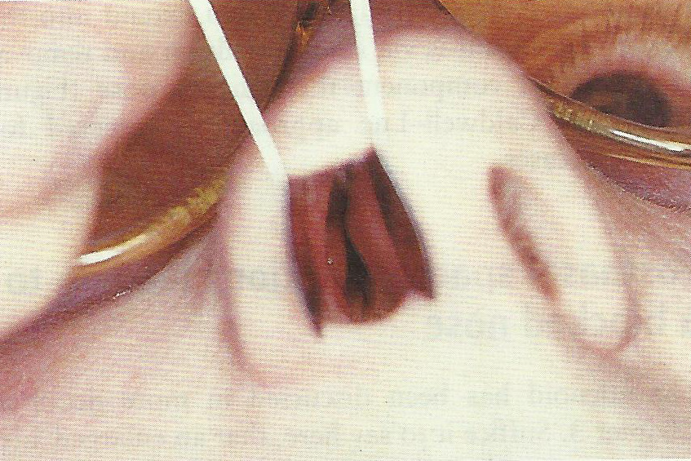
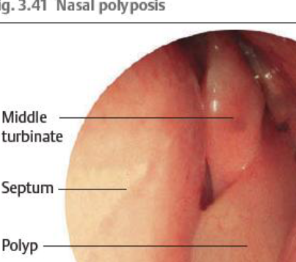
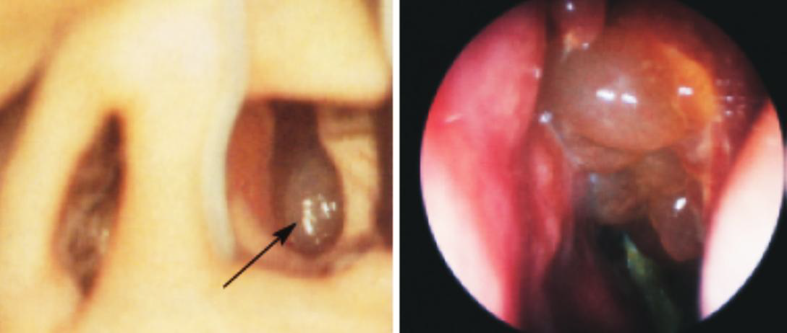
البوليبات الأنفية

Slide 26
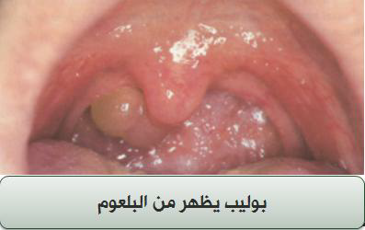
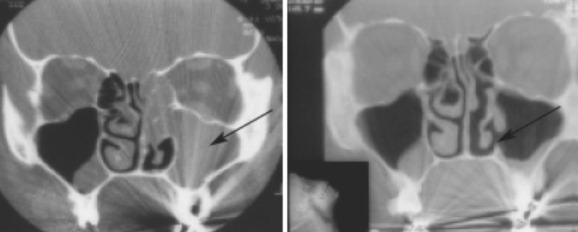
البوليب الغاري
وهي عادة بوليب ضخم ينشأ من الغارالفكي بعنق ضيق طويل لتتدلى في البلعوم الأنفي وقد تكون من الضخامة بحيث تسد الفوهة الواحدة أو الفوهتين الأنفيتيتن
يكون قوامها أصلب من البوليب الانفي العادي, سببها غير تحسسي , وحيدة الجانب
الصور الشعاعية للجيوب تظهر كثافة شاملة للجيب الفكي الموافق لفوهة الأنف المسدودة
العلاج: استئصالها من جذورها بفتح و تجريف الجيب الفكي أو تستأصل عبر الأنف بواسطة جراحة الجيوب التنظيرية

Slide 27
التهاب الأنف الوعائي الحركي Vasomotor Rhinitis
وكثيرا ما يختلط مع التهاب الأنف التحسسي
يشكو المريض من انسداد و احتقان مزمن في الأنف مع ازدياد في مفرزاته
ليس السبب أرجي بالمعنى الصحيح وإنما خلل في آلية الأنف الوعائية الحركية ينتج من إفراط في التدخين أو استعمال مديد للقطرات الأنفية المقبضة , أو من قصور خفيف في الغدة الدرقية أو أثناء الحمل
العلاج : إزالة الأسباب المهيئة و دوائيا نفس علاج التهاب الأنف التحسسي
تظهر المسحة المأخوذة من مخاطية الأنف خلايا حمضة
الاختبارات التحسسية سلبية

Slide 28
التهاب الأنف الضموريAtrophic Rhinitis
أو ما يسمى نتن الأنف وهو التهاب مزمن في الغشاء المخاطي للأنف بسبب إصابة الشرينات النهائية بالتليف والالتهاب وهو نوعان:
بدئي : ويسمى نتن الأنف و ثانوي تالي لعمل جراحي على الأنف
1- البدئي: مجهول السبب يبدأ حوالي سن البلوغ يصيب الإناث أكثر من الذكور تشكو المريضة من تشكل قشور كثيفة مخضرة في الأنف ذات رائحة نتنة وشعور بانسداد الأنف و فقد الشم
بالفحص: يبدو المنخر واسع جدا ضمرت عناصره بما فيها القرينات تستره قشور كثيفة نتنة مخضرة
العلاج: لا يوجد علاج شافي ويعد التنظيف الفيزيولوجي بالمصل الدافئ للأنف أنفع العلاجات و يمكن استعمال قطرات ملينة تمنع التصاق القشور كاستعمال قطرة غليكوز مع الغليسرين وهناك طرق جراحية مفيدة تعتمد على تصغير جوف المنخر
2- الثانوي: تالي لعمل جراحي فيكون بسبب قيام الجراح باستئصال أجزاء حيوية من الأنف كالقرينات مما يؤدي إلى اتساع جوف الأنف وحدوث الأعراض السابقة

Slide 29
انسداد الأنف الخلفي Choanal Atresia
مكتسب أو خلقي
المكتسب: نتيجة لإنتان شديد مخرب كالسيفلس أو الديفتيريا حيث يترك بعده تندب قد يسد الفوهة الأنفية الخلفية كما أنه قد يكون ناتج عن عمل جراحي عنيف
الخلقي: يعتقد أنه ناشئ من بقاء الغشاء الأنفي الفموي الموجود عادة في الحياة الجنينية وهذا الانسداد قد يكون غشائيا أو عظميا و هو في الغالب وحيد الجانب وقد يكون ثنائي الجانب
الأعراض: إذا كان الانسداد الخلفي الخلقي ثنائي الجانب أدى غالبا إلى موت الوليد إلا إذا انتبه إليه مباشرة حيث أن الوليد لا يحسن التنفس من فمه
أما إذا كان وحيد الجانب فيبدو بانعدام التنفس في الجهة المسدودة ويكون المنخر المسدود مملوء بمادة مخاطية قيحية يتم التشخيص بعدم إمكان إمرار قثطرة من المنخر المسدود وبالتصوير الشعاعي
العلاج: جراحي

Slide 30
سيلان الأنف وحيد الجانب
ينشأ من أحد الأسباب التالية :
وجود جسم أجنبي في الأنف خاصة عند الأطفال فإذا انتبه الطبيب لذلك و رفع الجسم الأجنبي زال السيلان
انسداد الأنف الخلقي وحيد الجانب
الورم الناشئ من حفرة أنفية أو الممتد إليها من الجوار

Slide 31
ضخامة القرينات
ويتسمك فيها الغشاء المخاطي الساتر للقرينات و خاصة القرين السفلي وتكون الضخامة في بادئ الأمر قابلة للتراجع فينقبض الغشاء بمسه بالأدرينالين ثم يتليف الغشاء المخاطي و تصبح الضخامة دائمة لاتنقبض بالأدرينالين
قد تكون الضخامة على أشدها في النهاية الخلفية للقرين السفلي حيث يشكل كتلة توتية الشكل ( ذنب القرين)
الأسباب:تكرر هجمات التهابية في الأنف و الجيوب
وجود التهاب جيوب مزمن
حالة تحسسية أو التهاب أنف وعائي حركي
الأعراض: تتجلى بانسداد أنفي
العلاج: جراحي وتكون باستئصال القسم الخلفي المتضخم من القرين السفلي ( ذنب القرين) وبكي الغشاء المخاطي المتضخم بخطوط طولانية (كي كهربائي تحت الغشاء المخاطي للقرين)

Slide 32
التهاب الأنف الدوائي
يعكس هذا النمط من التهابات الأنف التحسسية حساسية المخاطية الأنفية للاستخدام المديد لمضادات الاحتقان الموضعية
تقوم الآلية الإمراضية على أنه بعد زوال التأثير المقبض الوعائي لمضادات الاحتقان الموضعية يحدث توسع وعائي ارتكاسي و انسداد أكثر في الأنف وهذا يسمى برد الفعل وهذا ما يستدعي العودة غلى استخدام مضادات الاحتقان الموضعية مجددا وتقود هذه الآلية لاحقا إلى فرط تصنع في القرينات مع احتقان أنفي غير مستجيب للعلاج
العلاج: تثقيف المريض و إيقاف مضادات الاحتقان الموضعية و تطبيق الستيروئيدات موضعيا وقد نلجأ أحيانا إلى جراحة القرينات أو استئصالها
من التهابات الأنف الأخرى المشاهدة ( التهاب الانف أثناء الحمل – التهاب الأنف الشيخي – التهاب الأنف الجاف )

